Slide 1
КОСМОХАКАТОН 2026 // КЕЙС 02 · РОСКОСМОС
ПОЛЮС · Орбитальная лаборатория
На краю Земли. В центре связи — устойчивая космическая сеть для Северного морского пути.
❌ НЕТ КАБЕЛЕЙ И ВЫШЕК
Дрейфующие льды и вечная мерзлота делают оптоволокно невозможным. Сотовых вышек в ледяном океане нет.
❌ ГЕОСТАЦИОНАРЫ СЛЕПЫ
Спутники на высоте 36 000 км висят над экватором. В широтах >70°N они скрываются за горизонтом (угол <10°).
❌ «СЛЕПЫЕ ЗОНЫ» ДО 14 ЧАСОВ
Танкеры СПГ и атомные ледоколы неделями идут без интернета и льдопроходимой навигации. Риск катастроф.
Команда: Точка Лагранжа / Нижний Вектор 72 • Решение: 48 спутников LEO (550 км, накл. 87°) с лазерными линиями ISL

Slide 2
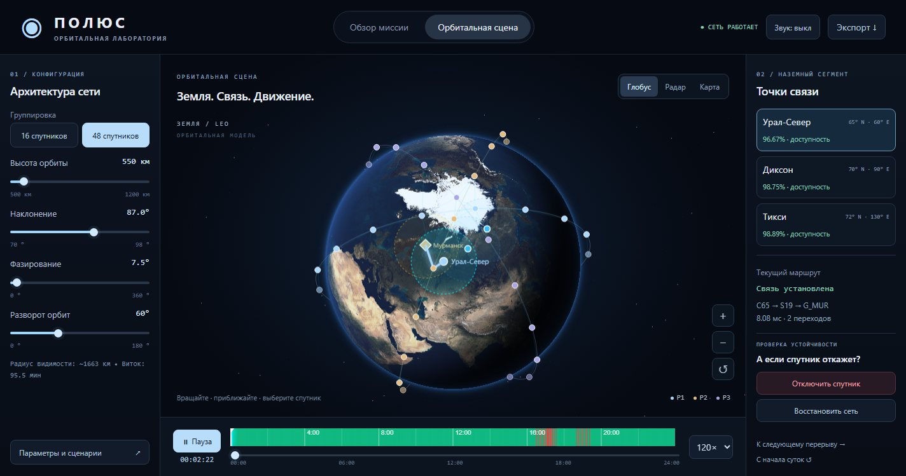
ИНТЕРАКТИВНОЕ РЕШЕНИЕ
Хватит слайдов. Давайте проверим сеть вживую прямо сейчас!
Что мы покажем за следующие 90 секунд:
1. 3D-Земля и орбитальная группировка
48 малых спутников на высоте 550 км с приполярным охватом широт 65°–72°N.
2. Сквозной лазерный маршрут (ISL)
Кликаем на терминал Урал-Север: сигнал мгновенно передается через космос на Шлюз в Мурманске за 8.2 мс.
3. Стресс-тест: авария спутника прямо в полете
Нажимаем «💥 Отключить спутник» — сеть мгновенно перенаправляет трафик по резервному обходному пути за 0 мс!
4. Сравнение очередей (16 vs 48 КА)
Наглядная дельта: почему 1-я очередь годится только для телеметрии, а 3-я дает связь 24/7.

Slide 3
ИНЖЕНЕРНОЕ ЯДРО СИСТЕМЫ
Математика, алгоритмы и строгая баллистика
🛰️ БАЛЛИСТИКА И ОРБИТЫ
• Круговые орбиты 550 км, наклонение 87°, 3 плоскости.
• Аналитическое Кеплеровское движение во времени.
• Переход ECI → ECEF с учетом вращения Земли (Ω_earth).
• Расчет зон видимости терминалов (угол места β ≥ 10°).
⚡ ЛАЗЕРНЫЙ БЭКБОН (ISL)
• Межспутниковые оптические каналы связи в вакууме.
• Проверка видимости «спутник-спутник» без затенения Землей (R = 6371 км).
• Динамический граф контактов на каждом шаге времени.
• Скорость передачи со скоростью света (задержка <11 мс).
🧭 ДВЕ СТРАТЕГИИ МАРШРУТИЗАЦИИ
• Min Distance (Dijkstra): минимизация физического расстояния и пинга.
• Min Hops (BFS): минимизация числа бортовых переприемов пакетов.
• Self-Healing: мгновенный поиск альтернативного обхода при аварии.
• Диагностика причин сбоя (NO_CLIENT, ISL_DISCONNECT).
🛡️ АРХИТЕКТУРА И СТАНДАРТЫ
• Полная валидация входной схемы cosmo-A-1.0.
• Экспорт официального отчета cosmo-A-result-1.0.
• Микросервис FastAPI + NumPy (расчет суток за 0.3 сек).
• Развертывание в Docker Compose за 1 команду (100% офлайн).

Slide 4
ЭКОНОМИКА И ОБОСНОВАНИЕ РЕКОМЕНДАЦИЙ
Сравнение этапов развертывания и бизнес-эффект
Очередь запуска | Аппаратов (КА) | Доступность связи | Макс. перерыв | Назначение в отрасли
1-я очередь (Старт) | 16 аппаратов | 38.6 % – 41.2 % | 40 – 50 минут | Только пакетная телеметрия
2-я очередь (Развитие) | 32 аппарата | 78.4 % – 82.0 % | 12 – 16 минут | Служебный обмен данными
3-я очередь (Полная) | 48 аппаратов | 96.7 % – 98.9 % | 2 – 8 минут | Непрерывный интернет 24/7
42.3 МЛРД ₽
Предотвращенный ущерб от простоев судов
Один день простоя каравана танкеров с СПГ во льдах стоит десятки миллионов рублей. Непрерывный мониторинг льдов окупает группировку.
100% ИМПОРТОНЕЗАВИСИМОСТЬ
Суверенная космическая инфраструктура
Полный отказ от зарубежных Iridium/Inmarsat в критически важной стратегической зоне Северного морского пути.
0 РУБЛЕЙ НА ДОРАБОТКУ MVP
Готовое рабочее место оператора
Система уже запущена, валидирована тестами и готова к пилотному внедрению в диспетчерских центрах Роскосмоса.

Slide 5


ГОТОВЫ К ВНЕДРЕНИЮ
ПОЛЮС · Система развернута и доступна онлайн
📲 ЖИВОЙ ВЕБ-СЕРВИС
Отсканируйте с телефона для проверки
💻 ИСХОДНЫЙ КОД (GITVERSE)
Ветки main и master, Docker, автотесты
https://colorado-bytes-aerospace-eric.trycloudflare.com
https://gitverse.ru/hackrus.experts/kosmo-nizni_vector_72
Спасибо за внимание! Команда «Нижний Вектор 72» готова ответить на ваши вопросы.

